Slide 1


SISTEMA DE GESTIÓN
HOSPITAL UNIVERSITARIO
Jasson Samudio
Jafeth Guevara
Luis Zhong
Dilan Gonzales

Slide 2

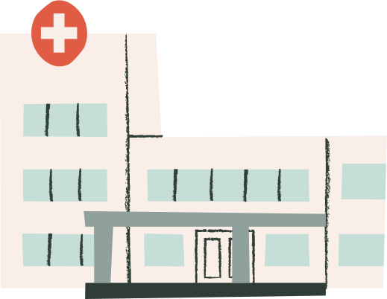
¿QUE ES EL SISTEMA?
Es un sistema desarrollado en Java que permite organizar la información de un hospital universitario.
DISEÑADO PARA:
Organizar diferentes procesos relacionados con la atención médica y la administración hospitalaria.
El sistema contempla la gestión de pacientes, médicos, citas, tratamientos, historiales clínicos, recetas, medicamentos y farmacia.

Slide 3


OBJETIVO GENERAL
Desarrollar un sistema que permita representar y organizar los principales procesos de un hospital mediante la programación orientada a objetos, facilitando la administración de la información y la relación entre sus diferentes componentes.
El sistema tiene como finalidad:
  Organizar la información de los pacientes y del personal médico.
  Representar las relaciones entre las diferentes áreas del hospital.
  Facilitar el registro y seguimiento de citas, tratamientos e historiales clínicos.
  Representar la gestión de recetas, medicamentos e inventario.
  Aplicar los principios de la programación orientada a objetos en el desarrollo del proyecto.

Slide 4

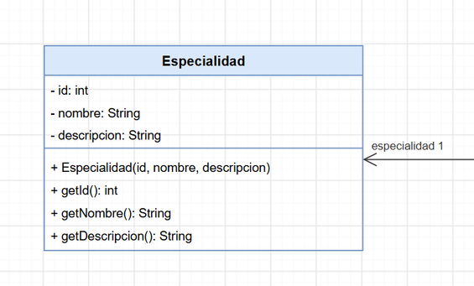
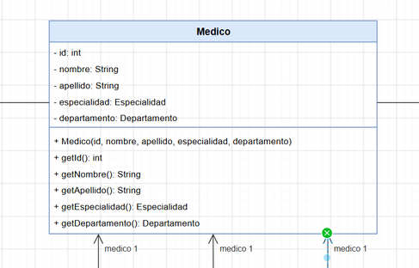
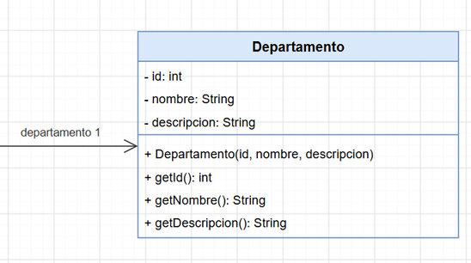
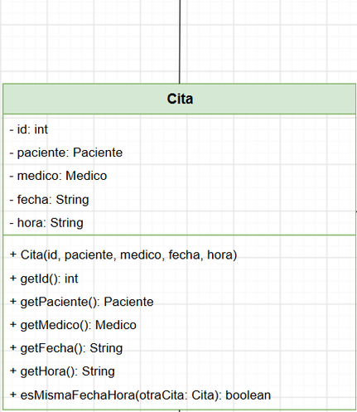
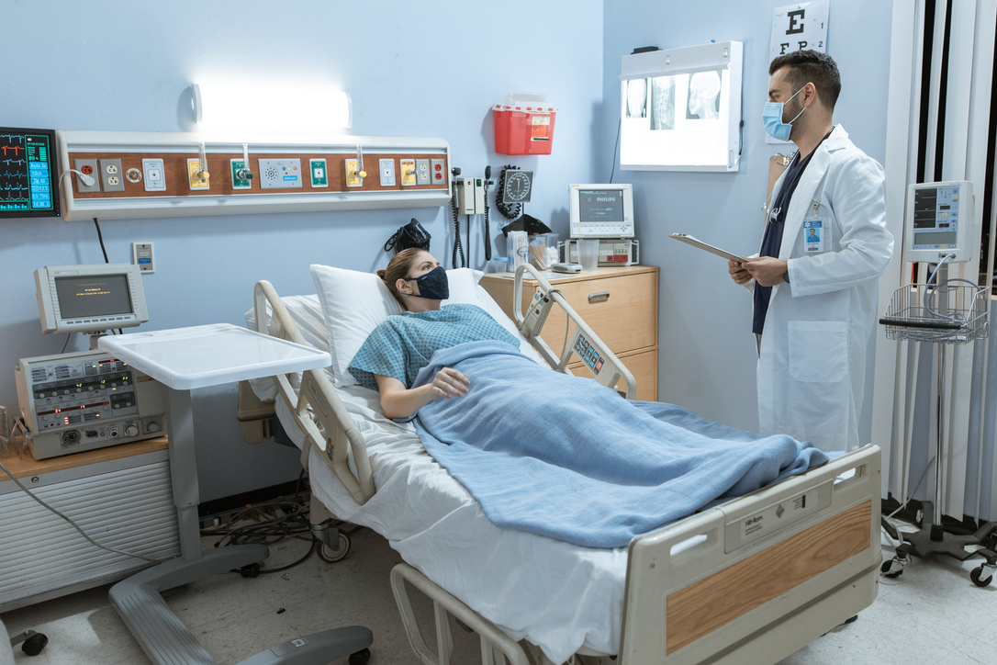
DIAGRAMA UML
Personal Médico y Citas
Esta sección muestra cómo se organiza el personal médico del hospital. Los médicos están relacionados con sus especialidades y departamentos, y participan en la atención de los pacientes mediante las citas médicas.

Slide 5
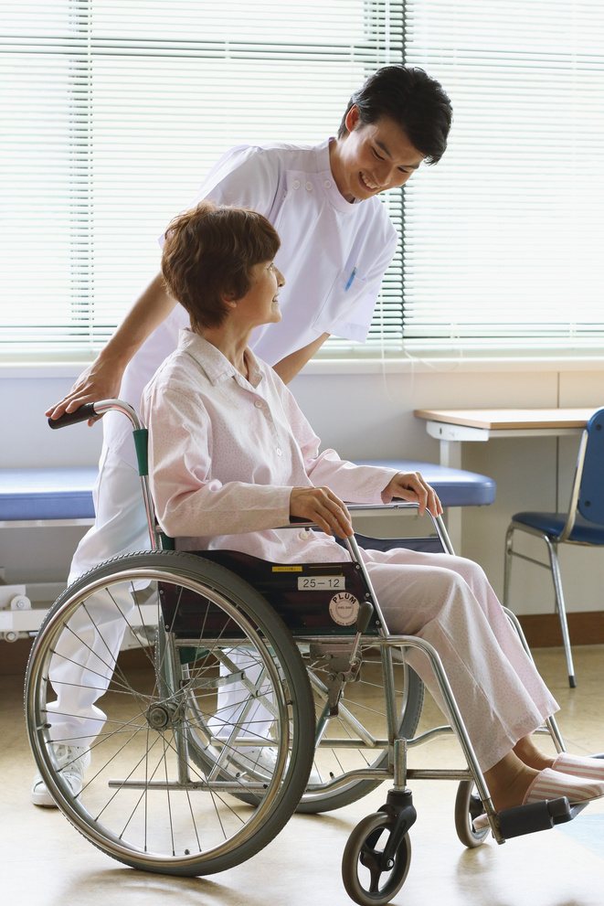
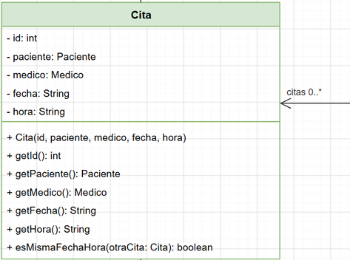
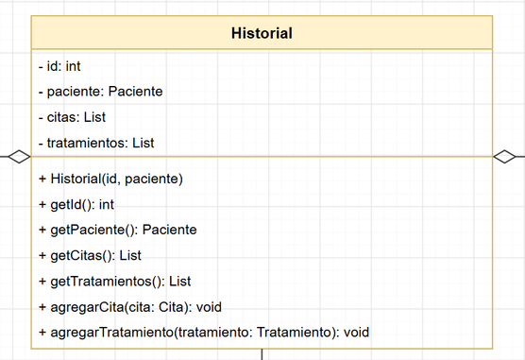
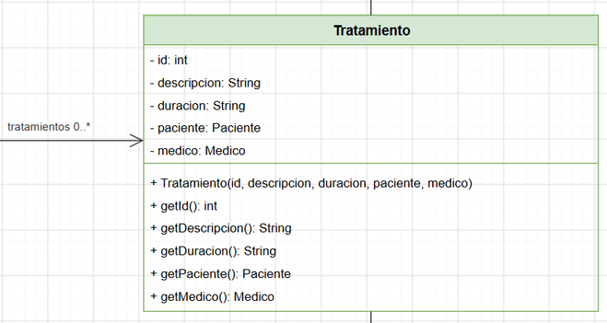
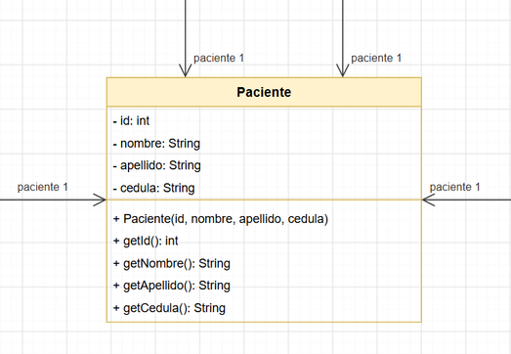

Paciente e Historial Clínico
Gestión de pacientes e información clínica
Esta parte representa la información de los pacientes y su atención médica. Permite relacionar las citas, el historial clínico y los tratamientos para organizar la información de cada paciente.

Slide 6
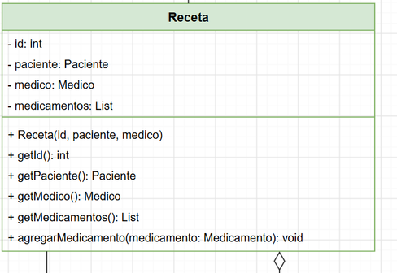
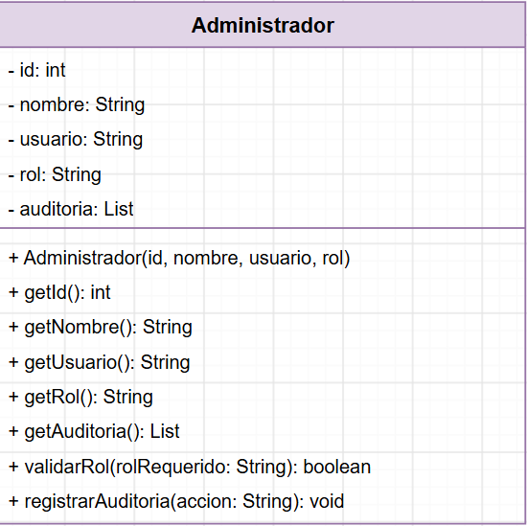

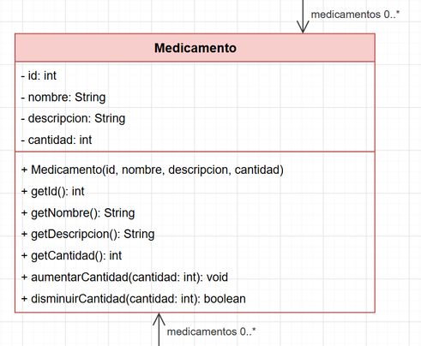
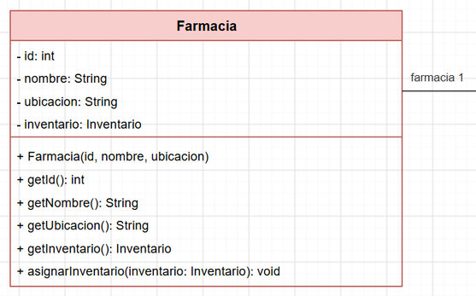
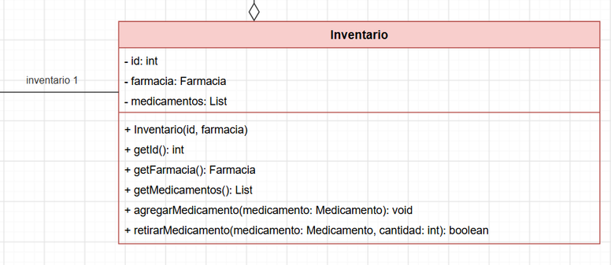
Farmacia y administración
Gestión de medicamentos y control del sistema
Esta sección representa la gestión de las recetas, los medicamentos y el inventario de la farmacia. También incluye al administrador, encargado de las funciones administrativas que contempla el sistema.

Slide 7

ESTRUCTURA DEL PROYECTO
  App.java → clase principal.
  domain/ → contiene las 12 clases del modelo.
  utils/ → carpeta reservada.
  docs/uml/ → contiene el diagrama de clases.
  README.md → documentación del proyecto.

Slide 8
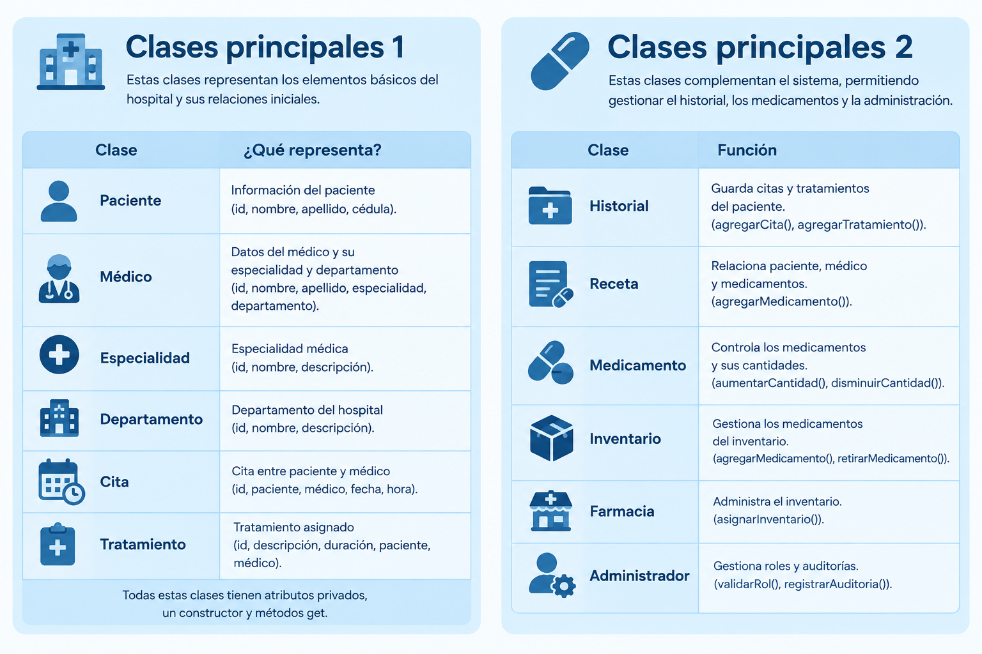
CLASES PRINCIPALES

Slide 9

FUNCIONALIDADES
El sistema permite:
  Crear datos de ejemplo.
  Relacionar pacientes, médicos, citas, tratamientos y recetas.
  Consultar información mediante un menú gráfico.
  Gestionar medicamentos e inventario.
  Validar roles de administrador.
  Registrar acciones mediante auditoría.
  Comparar fechas y horas de citas.

Slide 10
CONCLUSIÓN
El proyecto permite aplicar la Programación Orientada a Objetos mediante un sistema de gestión hospitalaria. La utilización de clases, atributos, métodos y relaciones permite organizar de manera estructurada la información de pacientes, médicos, citas, tratamientos, medicamentos e inventario.
Además, el diagrama UML facilita visualizar cómo se relacionan los diferentes elementos del sistema.

Slide 11

¡GRACIAS POR
SU ATENCIÓN!

